Slide 1

2025-2026 оқу жылында білім беру процесін ұйымдастыру ерекшеліктері
ӘБДРАХМАНОВА АЙЖАНАТ ЕРКІНҚЫЗЫ
«NURSULTAN 7777» бөбекжай-балабақшасының әдіскері

Slide 2















1. 2025-2026 ОҚУ ЖЫЛЫНЫҢ НЕГІЗГІ ЕРЕКШЕЛІКТЕРІ
Жаңа оқу жылында Қазақстан Республикасының заңнамасына, Мемлекет басшысының және Үкіметтің тапсырмаларына, сондай-ақ Қазақстан Республикасында мектепке дейінгі, орта, техникалық және кәсіптік білім беруді дамытудың 2023-2029 жылдарға арналған жаңартылған тұжырымдамасының негізгі ережелеріне1 (бұдан әрі – Тұжырымдама), білім беру саласының стратегиялық және бағдарламалық құжаттарына сәйкес мектепке дейінгі тәрбие мен оқыту жүйесінде (бұдан әрі – МДТО) жұмыстың мынадай бағыттары өзектендірілді:
МДҰ-да балалардың қауіпсіз болуын қамтамасыз ету;
Оқыту басқа тілде жүргізілетін мектепке дейінгі ұйымдарда «Тілге бойлау»
бағдарламасын жаппай іске асыру;
«Жасыл балабақша» желісін кеңейту - экологиялық білім беру және экологиялық мәдениетті қалыптастыру;
Ата-аналарға арналған консультациялық пункттердің жұмысын жетілдіру.
Мобильді консультациялық пункттер бойынша «Тәрбие бесігі» жобасын іске асыру;
«Беске дейін үлгер» ата-аналарға арналған мобильді қосымшасын қолдану арқылы
балаларды тәрбиелеу мен дамыту мәселелері бойынша ата-аналарды ағарту;
Әдістемелік орталықтар (кабинеттер) жанында мобильді топтардың қызметін
жетілдіру;
«Балақайлар мектебі» бағдарламасы бойынша жазғы кезеңде мектепалды
даярлықты ұйымдастыру.

Slide 3
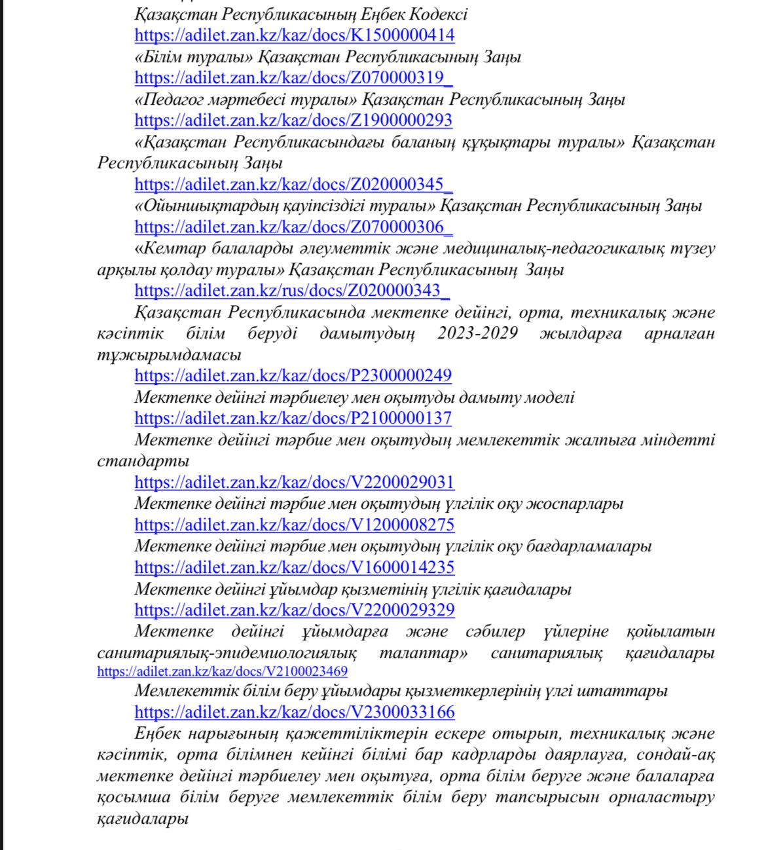
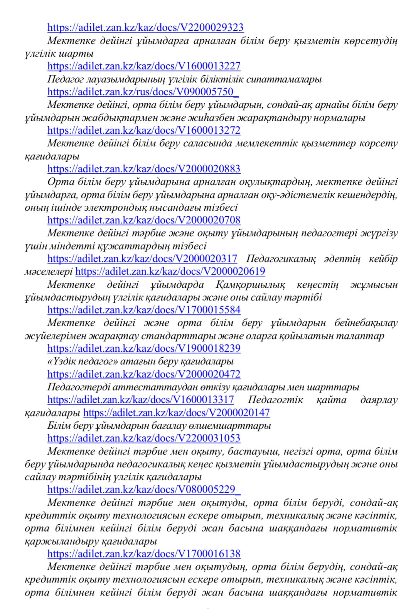



2. ТӘРБИЕЛЕУ-БІЛІМ БЕРУ ПРОЦЕСІН РЕТТЕЙТІН НОРМАТИВТІК - ҚҰҚЫҚТЫҚ АКТІЛЕР
2025-2026 оқу жылында МДҰ мен мектепалды сыныптары тәрбиелеубілім беру процесін жүзеге асыруда келесі нормативтік - құқықтық актілерді басшылыққа алады:

Slide 4
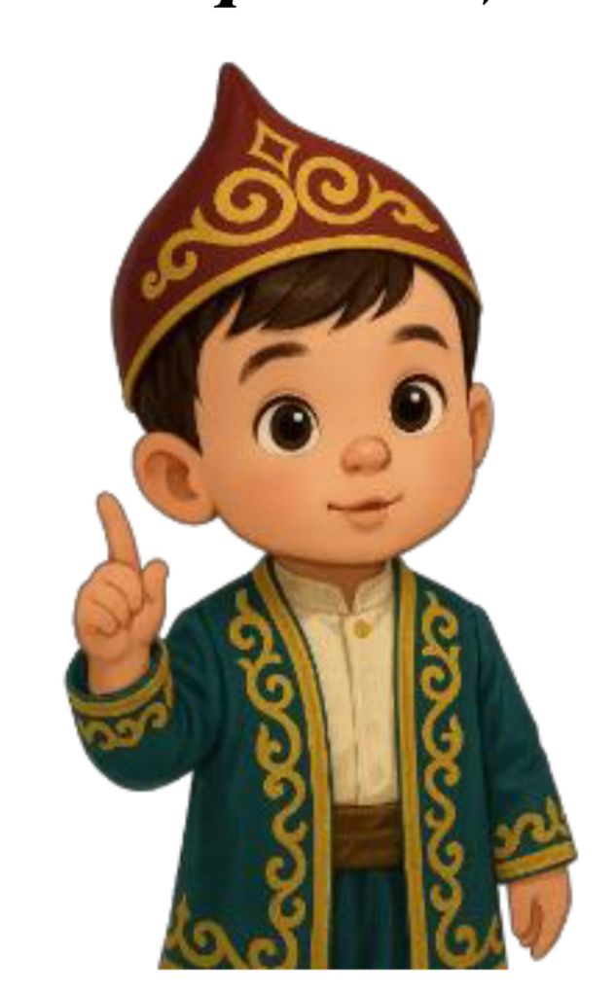
3. ТӘРБИЕЛЕНУШІЛЕР ҮШІН ҚАУІПСІЗ, ЖАЙЛЫ, ДАМЫТУШЫ БІЛІМ БЕРУ ОРТАСЫН ҚҰРУ
МДҰ-да тәрбиелеу-білім беру процесін ұйымдастыру
✅ Балалар үшін қауіпсіз, жайлы және дамытушы білім беру ортасын құру – басты міндет.
Мектепке дейiнгi ұйымдар қызметiнiң үлгілік қағидаларына (бұдан әріҮлгілік қағидалар) 2 сәйкес МДҰ-ның негізгі міндеттері:
мектеп жасына дейінгі тәрбиеленушілердің өмірін және денсаулығын қорғау;
тәрбиеленушілердің, оның ішінде ерекше білім беру қажеттіліктері және жеке мүмкіндіктері бар тәрбиеленушілердің дене, зияткерлік және жеке тұлғалық дамуын қамтамасыз ететін оңтайлы жағдайлар жасау. Мектепке дейінгі ұйымда балалардың күні бойы қауіпсіз болуының алдын алу үшін: - тәрбиелеу-білім беру процесіне тиісті бақылауды қамтамасыз ету, - басшының қызметкерлердің әрекетіне бақылауды күшейту, - алдын алу шараларын уақтылы жоспарлау; - баланың өмірі мен денсаулығына қауіп төндіретін жағдайларды болдырмау үшін тиісті шаралар қабылдау ұсынылады.
Бұл маңызды!
мектепке дейінгі ұйымдарда тәрбиеленушілердің қауіпсіздігін қамтамасыз ету бойынша,
- мектепке дейінгі ұйымдарда тамақтануды ұйымдастыру және бақылау бойынша, - серуен кезінде тәрбиеленушілердің қауіпсіздігін қамтамасыз ету бойынша әдістемелік ұсынымдарды;
2) «Тәрбиелеу-білім беру процесінде тәрбиеленушілердің қауіпсіздігін қамтамасыз ету» нұсқаулығын;
3)«Өрт кезінде өзін қалай ұстау керек»,
- «Балақай, су тасқынына дайын бол!»,
- «Жер сілкінісі кезінде өзіңді қалай ұстау керек» балаларға арналған кітапшаларды;
4) «Ойын кезіндегі қауіпсіздік», - «Қысқы қауіп-қатерлерденсақтану қауіпсіздік ережесі», - «Тамақтану кезіндегі қауіпсіздік» анимациялық бейнероликтер топтамасын басшылыққа алу ұсынылады Аталған материалдар Балаларды ерте дамыту институттың (бұдан әрі-Институт)сайтында орналастырылған.

Slide 5
Топ бөлмелерінде мынадай қызығушылық орталықтарын құруға болады:
- ұлттық құндылықтар; - сюжетті-рөлдік ойындар; - театрландырылған ойындар; - оңаша ойнауына орын; - кітап бұрышы; - құрастыру және робототехника; - табиғат және ғылым; - шығармашылық; - мамандықтар және т.б.
Бұл маңызды!
Дамытушы ортаны жақсарту үшін Үлгілік бағдарламаның нұсқаулығын пайдалану ұсынылады.

Slide 6
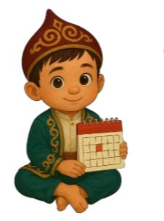
4. МЕКТЕПКЕ ДЕЙІНГІ ҰЙЫМДАРДА ТӘРБИЕЛЕУ-БІЛІМ БЕРУ
ПРОЦЕСІН ҰЙЫМДАСТЫРУ
Үлгілік қағидаларға сәйкес МДҰ өз қызметін келесі кезеңдер бойынша жүзеге асырады:
1 қыркүйектен 31 мамырға дейін – оқу жылы (Үлгілік бағдарламаның мазмұнын игеру мерзімі);
1 маусымнан 31 тамызға дейін – жазғы сауықтыру кезеңі.
Тәрбиелеу-білім беру процесі:
перспективалық жоспарға;
циклограммаға сәйкес жүзеге асады.
Үлгілік бағдарламаның мазмұнын меңгерту бойынша мониторинг жүргізіледі.
Перспективалық жоспар мен циклограмма
✅ Перспективалық жоспар
Педагог оқу жылына арналған міндеттерді анықтап, Үлгілік бағдарлама мен жоспарлар негізінде құрастырады
Тәрбиешілер, қазақ тілі мұғалімі, музыка жетекшісі, дене шынықтыру нұсқаушысы бірлесіп жасайды
Балалардың меңгеру деңгейіне қарай мазмұн өзгеруі мүмкін (қайталанады, толықтырылады, түзетіледі)
📅 Циклограмма
Апта сайын жасалады
Күн тәртібіне сәйкес.
Циклограммада аптаның әр күніне жоспарланған әрекеттер көрсетіледі
Қажет жағдайда циклограмма апталық тұтастықта құрылады (күнге бөлінбей)
✅ Циклограмма құру талаптары
Перспективалық жоспардағы міндеттерге сәйкес әрекеттерді көрсету
Жүйелілік пен сабақтастық принципін сақтау
Инновациялық әдістерді пайдалану
Жайлы, дамытушы орта құру

Slide 7
Мектепке дейінгі тәрбие мен оқытудың үлгілік оқу бағдарламасының мазмұнын меңгеру бойынша
мониторинг жүргізу
Мониторинг жүргізу мақсаты
Балалардың Үлгілік бағдарлама бойынша күтілетін нәтижелерге жету деңгейін анықтау
Педагогтің баламен жеке жұмысын жоспарлауға негіз жасау
Мониторинг қалай жүргізіледі?
Балаларды табиғи ортада бақылау
Ойын, әңгімелесу, сұрақ-жауап, шығармашылық жұмыстарды талдау арқылы
Жеке карта мен бақылау парақтары толтырылады
📅 Мониторинг кезеңдері
Қыркүйек – бастапқы
Қаңтар – аралық
Мамыр – қорытынды
⚠️ Ерте жас тобында — тек аралық және қорытынды кезеңдер жүргізіледі
🧠 Бағаланатын бағыттар (14)
Дене тәрбиесі
Жүзу (бар болса)
Сөйлеуді дамыту
Көркем әдебиет
Сауат ашу негіздері
Қазақ тілі
Сенсорика
Математика негіздері
Құрастыру
Қоршаған ортамен танысу
Сурет салу
Мүсіндеу
Жапсыру
Музыка

Slide 8
Бақылау парақтарын қолдану ерекшелігі:
Бастапқы бақылау – алдыңғы жастың бақылау парағымен жүргізіледі
(мысалы: ересек топ үшін – ортаңғы топтың парағы)
Аралық және қорытынды бақылау – сол жасқа арналған парақпен жүргізіледі
Вариативтік бағдарламалар бойынша мониторинг:
МДҰ таңдаған вариативтік оқу бағдарламасы бойынша да мониторинг өткізіледі
Ол үшін:
📌 Жоғары, орташа, төмен деңгейлері көрсетілген
📌 Критерийлері мен индикаторлары бар бақылау парағы жасалады
Жеке даму картасы:
Мониторинг нәтижелері бойынша толтырылады
Орташа және төмен деңгейдегі балаларға дамытушы/түзету шаралары жазылады
Жоғары деңгейдегі балаларға Жеке карта толтырылмайды
Қорытынды мониторинг:
Баланың даму деңгейі Үлгілік бағдарламадағы күтілетін нәтижелерге сай бағаланады
Жыл соңында барлық топтар мен мектепалды сыныптар
👉 Жеке картаны ҰББДҚ жүйесіне енгізеді

Slide 9
5. МЕКТЕПАЛДЫ СЫНЫПТАРДА МЕКТЕПАЛДЫ ДАЯРЛЫҚТЫ
ҰЙЫМДАСТЫРУ
📌 Заңнама негізі
«Білім туралы» ҚР Заңы:
Балаларды мектепалды даярлау 5 жастан бастап
Даярлау жүзеге асырылады:
  🏠 Отбасында
  🧸 Мектепке дейінгі ұйымдарда
  🏫 Жалпы білім беретін мектептерде (лицей, гимназия)
📅 Оқу мерзімі
1 қыркүйек — 31 мамыр
Үлгілік бағдарлама бойынша білім беру жүзеге асырылады
Каникулдар: мектептің ішкі тәртіп ережесіне сай
🎓 Мектептен шығару тәртібі
Мектепалды бағдарламасын аяқтаған тәрбиеленушілер
жыл сайын 31 мамырда мектепалды сыныптардан шығарылады
🔹 Нормативтік негіздер:
Мектепалды сыныптардағы білім беру процесі келесі құжаттар негізінде жүзеге асырылады:
МЖМБС (Мемлекеттік жалпыға міндетті стандарт)— ҚР Оқу-ағарту министрінің 2022 жылғы 3 тамыздағы №348 бұйрығы
Үлгілік оқу жоспары ҚР Білім және ғылым министрінің 2012 жылғы 20 желтоқсандағы №557 бұйрығы
Үлгілік бағдарлама — ҚР БҒМ міндетін атқарушының 2016 жылғы 12 тамыздағы №499 бұйрығы
⏰ Ұйымдастыру ерекшеліктері:
Аптасына: 20 сағат
Бір ҰІӘ ұзақтығы: 20–25 минут

Slide 10
6. БАЛАЛАРҒА ҚАЗАҚ ТІЛІН ҮЙРЕТУ
Негізі:
ҚР Стандартына сәйкес 3 жастан бастап қазақ тілін үйрету көзделген
2022 жылдан бастап №348 бұйрық негізінде:
➤ Мемлекеттік тілде оқытатын топтарда
➤ «Қазақ тілі» ұйымдастырылған іс-әрекеті енгізілді
Қазақ тілін үйрету мақсаты:
Баланың коммуникативтік құзыреттілігін қалыптастыру
Қазақ тілін ойын, шығармашылық және танымдық әрекеттер арқылы меңгерту
✅ Үйрету процесінде қолданылады:
Сергіту сәттері
Тілдік жаттығулар
Санамақтар, қысқа өлеңдер
Ән тыңдату, рөлдік ойындар
Балалар әдебиеті, дидактикалық ойындар
Интерактивті және үстел үсті ойындар
Театрландырылған көріністер
«Тілге бойлау» жобасы
🔹 Мақсаты:
Балалардың мемлекеттік тілді үйренуге деген қызығушылығын ояту,
қазақ тілінде ауызша сөйлеудің қарапайым дағдыларын (түсіну және айту) қалыптастыру.
🔹 Қайда іске асырылады:
Басқа тілде оқытатын мектепке дейінгі ұйымдарда.
Міндеттері:
Сөздік қорын байыту
Қазақ тіліне тән дыбыстарды дұрыс айту
Сөйлем құрастыру
Байланыстырып сөйлеуді дамыту
Қазақ халқының мәдениетімен таныстыру
(ұлттық киімдер, дәстүрлер, мерекелер)

Slide 11
7. ЭКОЛОГИЯЛЫҚ МӘДЕНИЕТ, ҚҰҚЫҚТЫҚ ЖӘНЕ ҚАРЖЫЛЫҚ
САУАТТЫЛЫҚ НЕГІЗДЕРІН ҚАЛЫПТАСТЫРУ
Экологиялық мәдениетті қалыптастыру
🌿 «Жасыл балабақша» жобасы
🔹 Мақсаты:
Мектеп жасына дейінгі балаларда экологиялық мәдениет пен табиғатқа жауапкершілікпен қарауды қалыптастыру
🌱 Жобаның негізгі бағыттары:
✅ Салауатты өмір салтына баулу
✅ Жарық пен суды үнемдеуге үйрету
✅ Қалдықтарды сұрыптау және қайта қолдану
✅ Табиғатты ластамауға тәрбиелеу
✅ Балабақшада:
Гүл, көкөніс, жеміс отырғызу
Өсімдіктерге күтім жасау
Жылыжай ұйымдастыру
Бақша өнімдерін өсіру
Балалар еңбегін насихаттау

Slide 12
8. МЕРЕКЕЛІК ІС - ШАРАЛАРДЫ ҰЙЫМДАСТЫРУ (МЕРЕКЕЛЕР, ЕРТЕҢГІЛІКТЕР, САУЫҚ- КЕШТЕР)
МДҰ-да атап өтілетін негізгі мерекелер
- 5 қыркүйек — Қазақстан халқы тілдері күні
25 қазан — Республика күні
Жаңа жыл
8 наурыз — Халықаралық әйелдер күні
21-23 наурыз — Наурыз мейрамы
1 мамыр — Қазақстан халқының бірлігі күні
7 мамыр — Отан қорғаушы күні
- 1 маусым — Халықаралық балаларды қорғау күні
Шара өткізу нысандары:
Квест
Жоба
Көрме
Концерт
Фестиваль
Сахналық қойылым
Байқау
Жарыс
Жәрмеңке
Ата-аналармен серіктестік:
✅ Іс-шараларға белсенді қатысуға тарту
💡 Өз идеяларын ұсынуға мүмкіндік беру
🎬 Қалауы бойынша іс-шараны ұйымдастыру
Ескерілетін маңызды жайт:
Репертуарды таңдау кезінде балалардың жасына сай болуын қадағалау қажет.

Slide 13
9. АТА-АНАЛАРМЕН ЖҰМЫСТЫ ҰЙЫМДАСТЫРУ
Мақсаты:Ата-аналарды педагогикалық процеске белсенді қатысушы ретінде тарту,
отбасы мен балабақша арасындағы әріптестік орнату.
Міндеттері:
Ата-аналардың педагогикалық мәдениетін арттыру
Серіктестік қатынас орнату
Баланы тәрбиелеуде ортақ күш-жігерді біріктіру
Өзара түсіністік пен қолдау атмосферасын қалыптастыру
Жұмыс бағыттары: Интерактивті форматтар:
Тренингтер, семинарлар
Ата-аналар жиналысы: дәстүрлі емес түрде
Ата-аналар конференциясы, дәрістері
Дөңгелек үстел, пікірталас
Консультациялар (жеке/топтық)
Сауалнама, анкета, «Сенім телефоны»
«Ауызша журнал», сұрақ-жауап күндері
Видеоматериалдарды бірге талдау
«Ашық есік» күндері
Біріккен іс-шаралар:
Ертеңгіліктер, мерекелер, ойын-сауықтар
Шығармашылық көрмелер (балалар мен ата-аналардың бірлескен жұмыстары)
«Әжелер мектебі», «Әкелер мектебі», «Аналар мектебі»
Отбасылық оқу бұрыштары, әдебиет көрмелері
Газет шығару, ақпараттық стендтер

Slide 14
Ата-аналарға арналған консультациялық пункттердің жұмысын жетілдіру
Мақсаты:
Мектепке дейінгі біліммен қамтылмаған балалардың ата-аналарын педагогикалық сүйемелдеу және тәрбиелеу процесіне тарту.
Негізгі бағыттар:
Ата-аналарға консультациялық қолдау көрсету
Мектепке дейінгі тәрбие мен оқытуға бағыт беру
Баланың жан-жақты дамуына ата-анамен бірлескен жағдай жасау
АКП (Ата-аналарға Консультациялық Пункттер):
Мектепке дейінгі ұйым жанында басшының бұйрығымен құрылады
Ата-аналардың қажеттілігіне сай ұйымдастырылады
Жұмысы Үлгілік қағидаларға сәйкес жүргізіледі
Мобильді консультациялық пункттер:
Ауылдық жерлерде немесе шалғай аймақтарда қолжетімділік үшін
"Тәрбие бесігі" жобасы аясында іске асырылады
Мамандар (педагог, психолог, логопед, дефектолог және т.б.) жергілікті жерде консультация береді

